Slide 1
অমর একুশে শহিদ দিবস ও আন্তর্জাতিক মাতৃভাষা দিবস
ছাতক সরকারি বহুমুখী মডেল উচ্চ বিদ্যালয়
ছাতক, সুনামগঞ্জ।

Slide 2
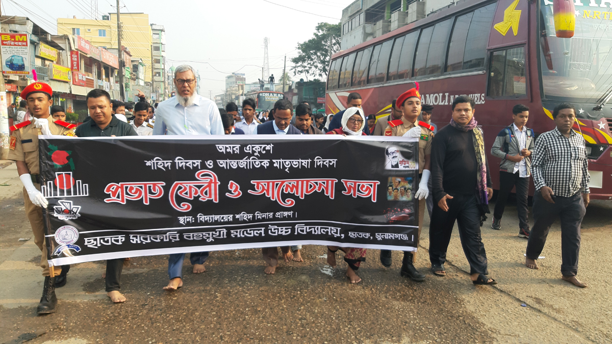
প্রভাত ফেরী

Slide 3
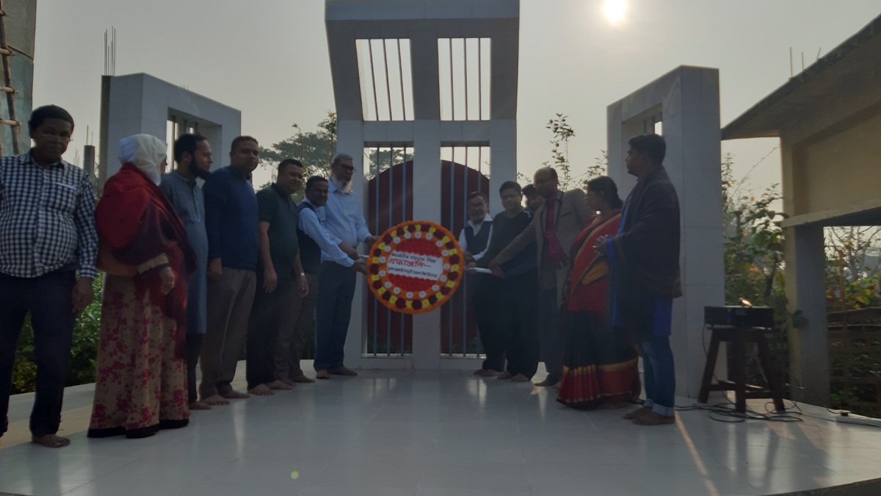
শ্রদ্ধাঞ্জলি প্রদান

Slide 4
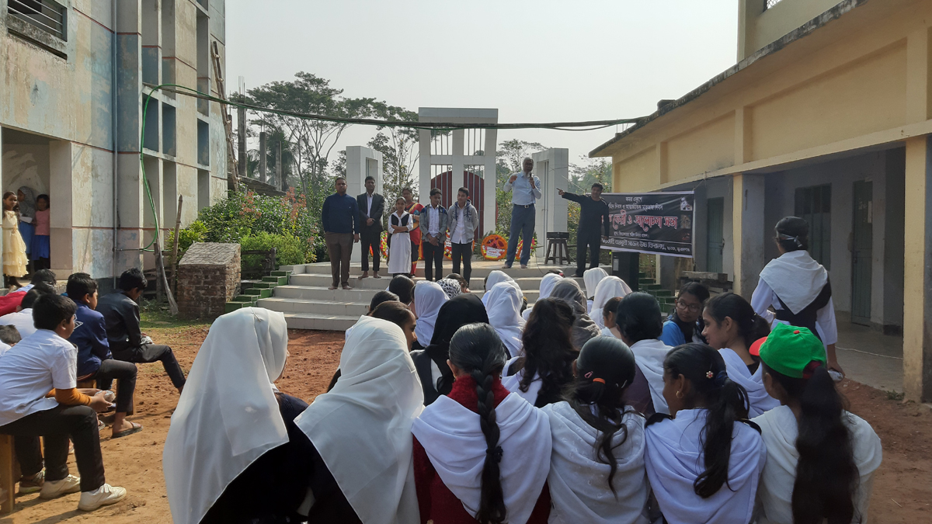
আলোচনা সভা ও পুরস্কার বিতরণ

Slide 5
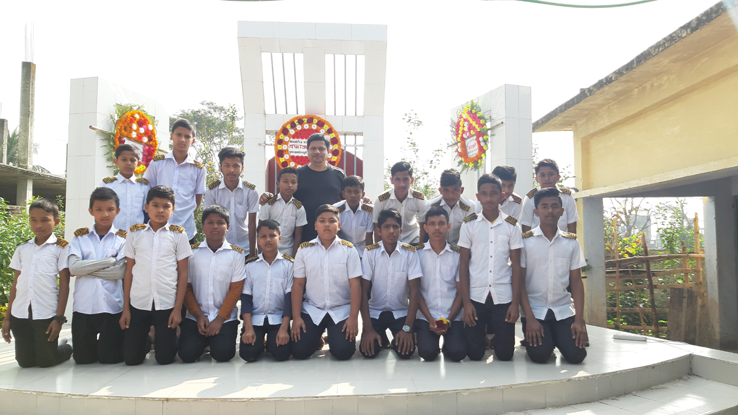
শিক্ষার্থীদের একাংশ

